Slide 1

GÖRÜNTÜ İŞLEME
GÖRÜNTÜ İŞLEME TEKNİKLERİNİ KULLANARAK EKMEK DOKU ANALİZİ VE ARAYÜZ PROGRAMININ GELİŞTİRİLMESİ
Aişe Nur Zeren
02200201064

Slide 2
EKMEĞİN İÇERİĞİ VE YAPISI
Öz miktarı ve kalitesi yetersiz olan unlardan yapılan ekmekler, küçük hacimli, basık ve düzensiz bir gözenek yapısına sahip olmakta, kabuk yapılarında düzensiz çatlak ve yarıklar bulunmakta, ayrıca bu tip ekmekler kısa sürede bayatlamaktadır. Ancak öz miktarı yetersiz olan unlara uygun miktarda katkı maddesi ilavesi yapılarak üretilen ekmeklerin raf ömrü uzar, hacmi artar, ekmek içlerinin gözenek yapıları iyileşir, dokuları ve yumuşaklıkları daha iyi olur

Slide 3
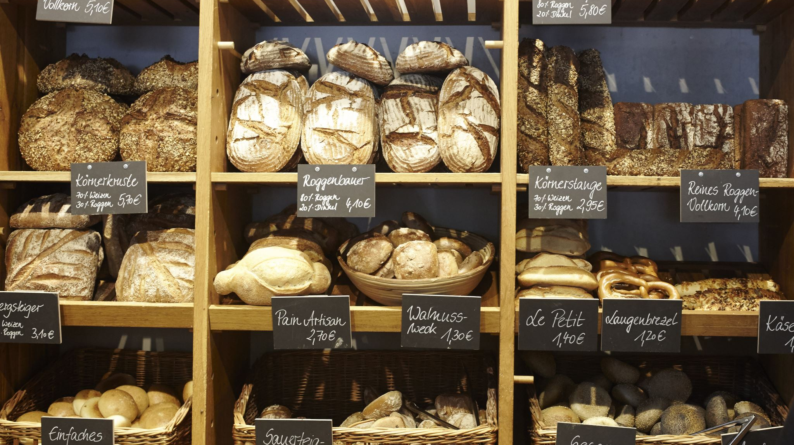
Katkı Maddesi DATEM
Yapısında bulunan yağlar gözenekleri çevreleyip hava geçişini engellediğinden, ekmeğin gözenekli yapı alarak hacim kazanmasını sağlar. Bu yüzden ekmek içi doku dağılımının belirlenmesi, gerek ekmeğin bayatlama süresinin değerlendirilmesinde, gerek ekmek kalitesinin belirlenmesinde kullanılan en önemli parametrelerden biridir.

Slide 4
Gelişen görüntü işeleme teknikleriyle birlikte ekmek kalite analizleri daha ucuz ve kolay ve güvenilir olmuştur. Her gıdanın olduğu gibi ekmeğin de kendine has bir görüntüsünün olması gerekmektedir.

Slide 5
Ekmek kalitesinin belirlenmesine yönelik literatürde yapılmış değişik çalışmalar vardır. Kamman yapmış olduğu çalışmada ekmeğin gözenekli yapısının ve bu gözeneklere ait büyüklük, düzen, gözenek duvarı kalınlığı, şekil faktörü gibi parametrelerin ekmek kalitesine önemli etkisi olduğunu vurgulamıştır.
Ursula Gonzales ve arkadaşlarının yapmış oldukları bir çalışmada ise, görüntü işleme tekniklerinden gri seviye eş oluşum matrisi, yakın komşuluk gri seviye fark matrisi ve spektrum bölgesinde Fourier analiz yöntemi kullanılarak 4 farklı organik ve organik olmayan undan yapılan ekmeklerde kalite analizi yapılmıştır. Analiz sonucunda organik ekmeklerin daha büyük gözeneklere sahip olduğu, bu yüzden daha heterojen ve büyük taneli bir yapıda olduğu ifade edilmiştir.

Slide 6
K-means algoritması
Toplam 30 adet ekmek üzerinden elde edilen sonuçlar şu şekildedir;
Oksidanlı ekmeklerin oksidansız ekmeklere göre %6 daha parlak, %21 daha fazla gözenek yoğunluğuna, %17 daha küçük gözeneklere, %13 daha ince gözeneklere ve %16 daha fazla birbirine benzer gözeneklere sahip olduğunu göstermiştir. Fakat çalışmada başarım görsel olarak belirlenmiştir

Slide 7
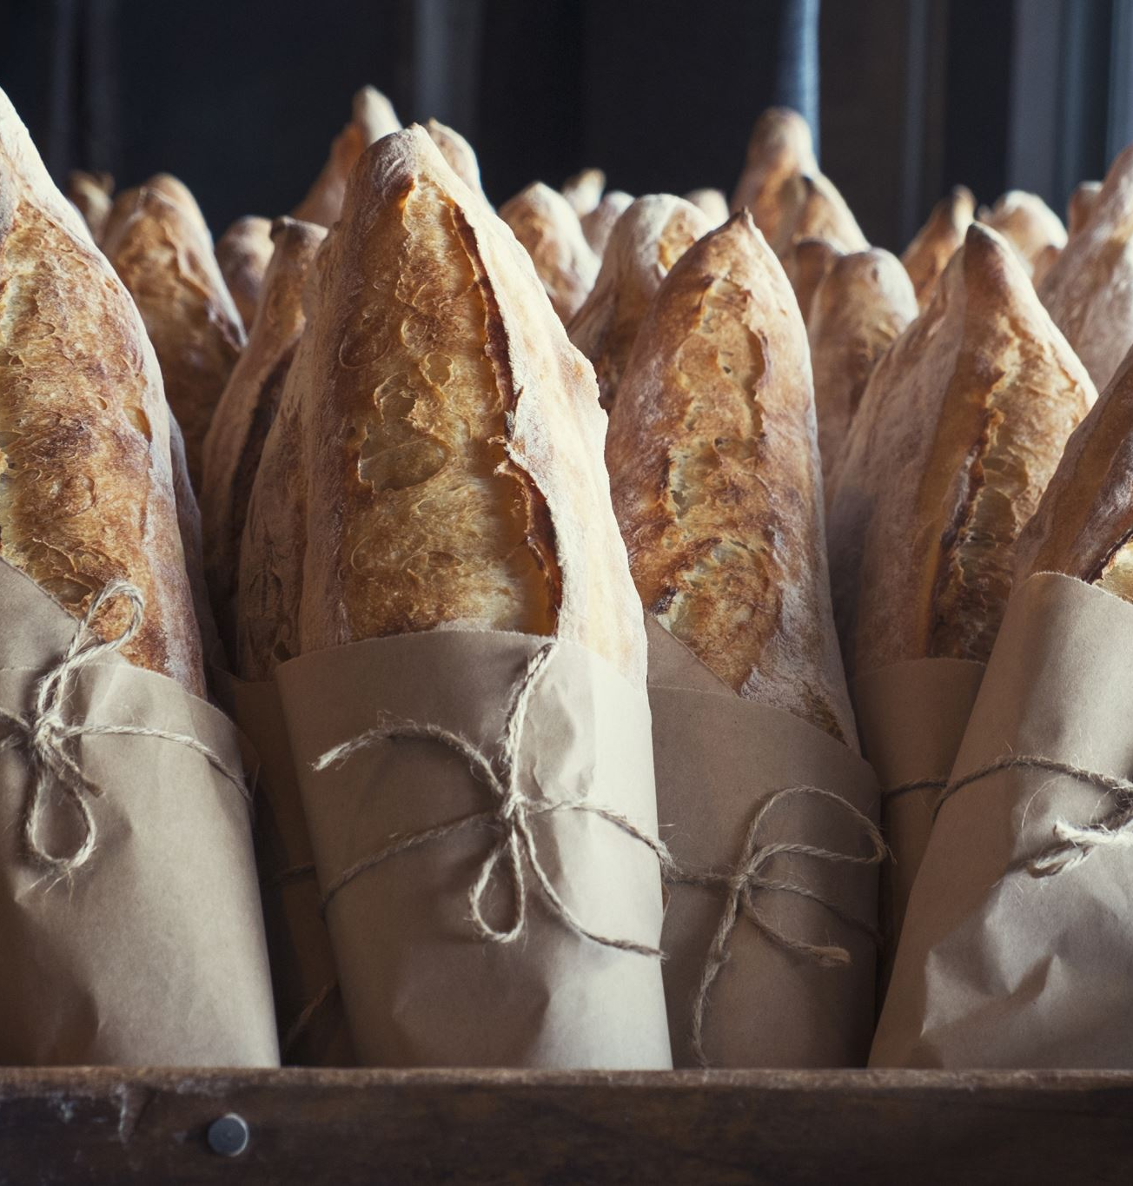
Francis Butler ve arkadaşları 135 dilim ekmek üzerinde farklı eşikleme yöntemleriyle kalite analizi yapmışlardır.
Analizde; gözenek alanı, gözenek yoğunluğu, boşluk oranı gibi öz nitelikler hesaplanıştır.
Bu çalışmalar sonucunda DATEM katkı maddesi ile FL ve GL enzimlerinin doğrudan ekmek yapım yöntemiyle (AACC 10-10B, AACC, 2000) elde edilen ekmeklerde kaliteye etkisi belirlenmiştir.

Slide 8
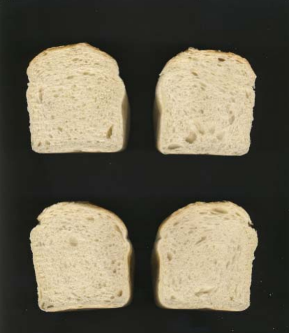
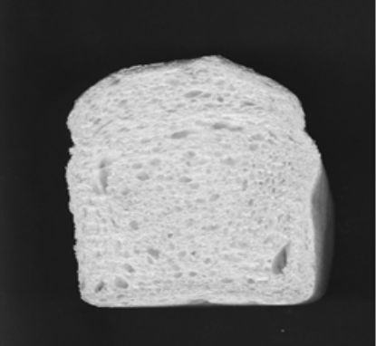
Deney Aşaması
Aynı koşullarda elde edilen ekmekler elde edilmiştir.
Analiz edilecek ekmekler 25 mm kalınlıkta dilimlenmiş ver her ekmeğin ortasındaki iki dilim analize tabi tutulmuştur.
Görüntü işleme için belirlenen bu iki dilimin bir tarayıcı (CanoScan 4400F, Canon, Japan) aracılığı ile görüntüsü bilgisayara aktarılmıştır. Tarayıcının parlaklık ve kontrast parametreleri, tüm görüntüler için sıfıra ayarlanmıştır. Görüntüler, 300 DPI’da ve RGB renkli olarak BMP formatında 3508*2552 piksel olarak bilgisayara kaydedilmiştir. Şekil 1’de orijinal ekmek görüntüleri gösterilmiş olup her bir görüntüde aynı konsantrasyona sahip 4 farklı ekmek dilimi görüntüsü bulunmaktadır.
Daha sonrasında analiz için renki görüntüler gri seviye görüntülere dönüştürülmüştür.

Slide 9
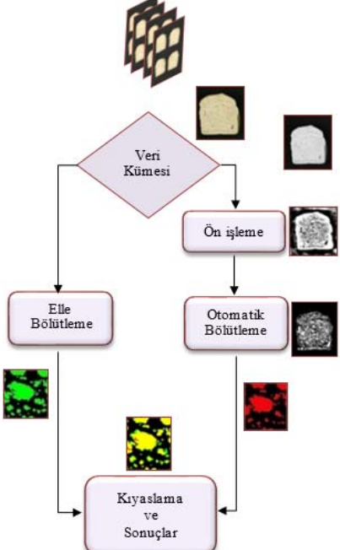
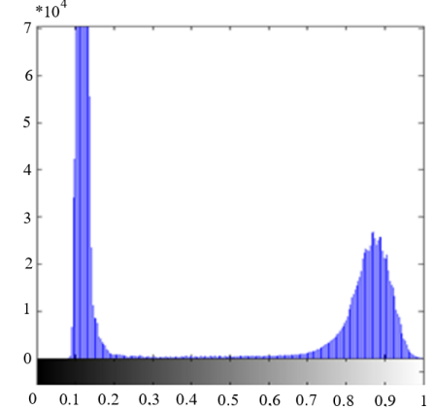
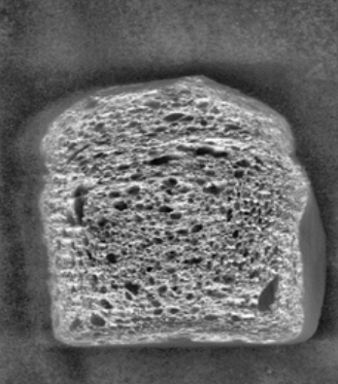
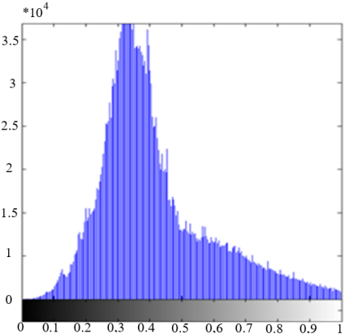
Histogram Germe
Gri seviye görüntü histogramı
Histogram germe uygulanmış örnek görüntü
Programın akış diyagramı
Gerilmiş histogram

Slide 10
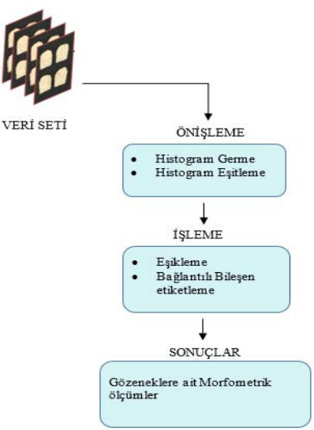
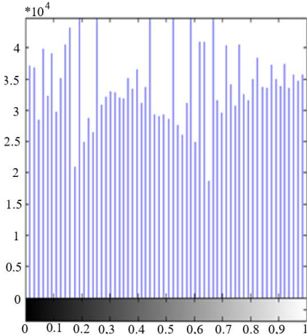
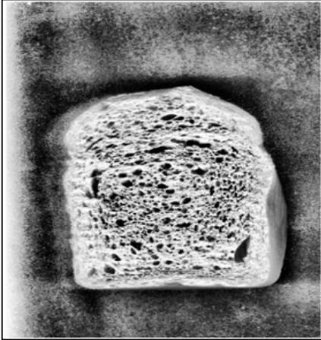
Histogram Eşitleme
Gözeneklerin Otomatik Olarak Bölütlenmesi
Renk değerleri düzgün dağılımlı olmayan görüntüler için uygun bir görüntü iyileştirme metodudur. Histogram eşitleme işleminden sonra daha düzgün yayılımlı bir histogram elde edilir. Ekmek dokuları açık,gözenekler ise koyu renktedir. Eşitleme işleminden sonra ön işleme aşaması bitmiş olup, gözeneklerin bölütlenmesiylegörüntü işeleme aşamasına geçilecektir.
Bu kısımda ön işlemeden geçip, işlemeye hazır hale gelen görüntüler öncelikle otsu yöntemiyle eşiklenerek ikili görüntü haline dönüştürülmüştür.
Otsu yöntemi, gri seviye görüntüler üzerinde uygulanabilen bir eşik belirleme yöntemidir. Bu yöntem kullanılırken m*n boyutlarında görüntünün arka plan ve ön plan olmak üzere iki sınıftan oluştuğu varsayımı yapılır.
Otomatik bölütlemeye ait akış diyagramı
Eşitlenmiş histogram
Histogramı eşitlenmiş örnek görüntü

Slide 11
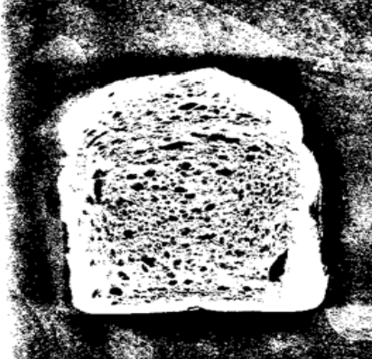

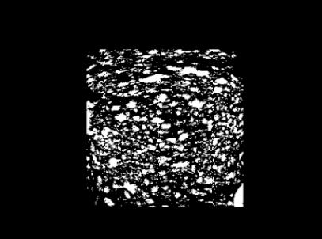
Aşağıdaki görüntüde gözeneklerin siyah, dokuların ise beyaz olduğu görüntülenmektedir.
Gözenek içleri doldurulmuş ve en büyük bağlı bileşen yöntemi kullanılarak bölütlenmiş ekmek yüzey alanı gösterilmektedir.
tüm ekmek görüntüleri için aynı olup doku analizinin yapılacağı bölge olarak belirlenmiştir. Daha sonra, her ekmek görüntüsü için bu bölgede bulunan gözenekler bölütlenmiştir. bölütlenmiş bu dikdörtgensel bölgenin gözenek görüntüsü gösterilmiştir.
Eşiklenmiş görüntü
bölütlenmiş toplam ekmek yüzeyi
otomatik belirlenmiş gözenek görüntüsü

Slide 12
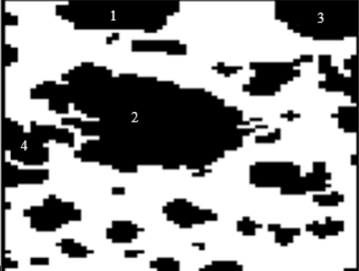
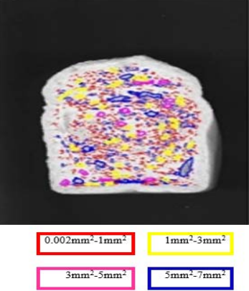
Bağlantılı Bileşen Etiketleme İle Gözenek Etiketleme
Det.
Gözeneklerin Büyüklüklerine Göre Sınıflandırılması
Yapılan çalışmada farklı büyüklükteki gözeneklerin sayılarındaki değişimlerin gözlenmesi amacıyla gözenekler 0,002mm2 -1mm2 , 1mm2 -3mm2 , 3mm2 -5mm2 ve 5mm2 - 7mm2 olmak üzere 4 sınıfa ayrılmıştır. Her bir sınıf, bir etiket grubuna dâhil edilmiştir.
İkili görüntü haline gelen bölütlenmiş gözenek görüntülerine Bağlantılı Bileşen Etiketleme (BBE) yöntemi uygulanmıştır.Yöntem ile görüntü üzerindeki tüm pikseller taranarak her piksele, aşağıdaki algoritma uygulanmaktadır:
Piksel Siyaha eşit değilse -Pikselin Tüm komşularına bak (8’li komşuluk için)
-Tüm komşular siyah veya beyaz ise bu yeni bir pikseldir bu piksele yeni bir değer ata, diğer piksele geç
-Komşu piksellerden herhangi biri siyah ya da beyaz piksel ise bir önceki etiket numarasına bu pikseli kaydet.
Etiketlenmiş gözenek
Gözeneklerin büyüklüklerine göre renklendirilmesi

Slide 13
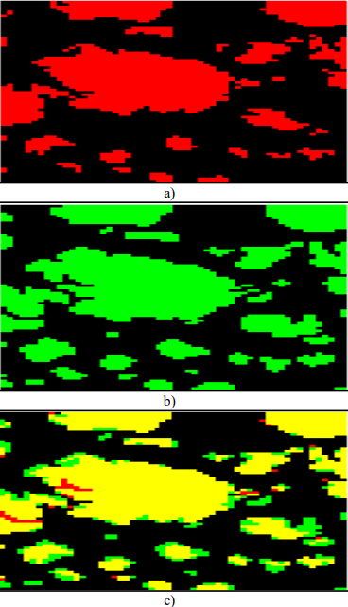
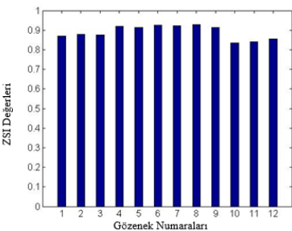
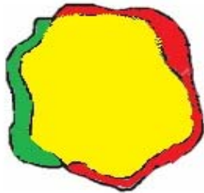
ZSI Başarım İndeksi
Otomatik bölütleme ve elle bölütleme ile bir takım işelmler yapılır. ZSI başarım indeksi 0.7 den büyükse çalışmanın yeterli başarıma sahip olduğu ifade edilir.
Metin eklemek için tıklayınotomatik ve elle bölütleme ile elde edilen bölgeler
A)otomatik bölütleme
B)elle bölütleme
c)otomatik ve elle bölütlemenin çakıştırılması
12 adet gözenek üzerinde ZSI başarım indeksi

Slide 14
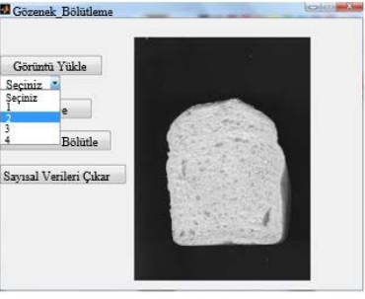
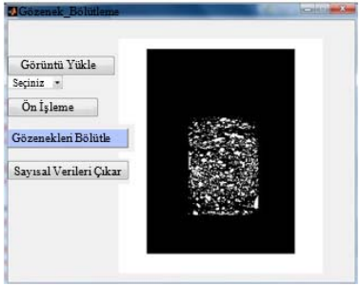
Geliştirilen Arayüz Programı
Çalışmada ayrıca Matlab GUI arayüz programı kullanılarak, ekmek doku/gözenek bölütleme ve gözeneklere ait sayısal verilerin elde edilmesine yönelik bir ara yüz programı oluşturulmuştur. Programın giriş penceresinde yer alan görüntü yükle ikonundan ham ekmek görüntüleri yüklenmektedir. Daha sonra 4 farklı ekmekten biri seçilerek gri seviye görüntüsüne dönüşümü yapılmaktadır.
Sırasıyla ön işleme, gözenekleri bölütle ve sayısal verileri çıkar ikonları tıklanarak gözeneklere ait ölçümler ilgili dizine Excel dosyası olarak çıkartılabilmektedir
Gözenek bölütleme GUI programı
Bölütlenmiş gözenek görüntüsü

Slide 15
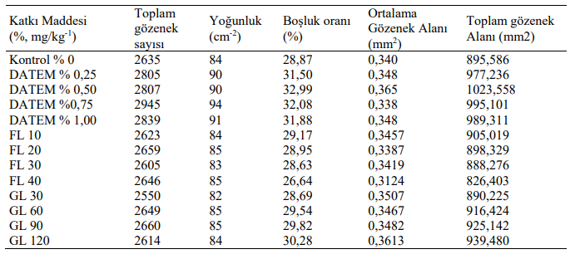
SONUÇLAR VE TARTIŞMALAR
Yapılan çalışmada bölütlenen ekmek dokusuna ait toplam gözenek sayısı, toplam gözenek alanı, yoğunluk (toplam gözenek sayısı/toplam ekmek alanı), ortalama gözenek alanı (toplam gözenek alanı/toplam gözenek sayısı), boşluk oranı (toplam gözenek alanı/toplam ekmek alanı) gibi morfometrik parametreler elde edilmiştir.
DATEM’li ekmeklerde yoğunluk 90-95/cm2 seviyelerinde iken kontrol ve lipazlarda bu değer 84-85/cm2 civarında olmaktadır.Elde edilen sonuçlar doğrultusunda, fosfolipaz ve glikolipazın hamurun reolojik özelliklerini konsantrasyon miktarına bağlı olarak DATEM’e benzer şekilde olumlu yönde geliştirdiği görülmüştür.
Çalışmada elde edilen sonuçlar, görüntü işleme teknikleri kullanılarak ekmek gözeneklerinin morfolojik yapısının incelenmesine dayalı bir ekmek kalitesi analizinin yapılabileceğini ortaya koymaktadır.
Katkı maddelerinin cinsi vemiktarına bağlı olarak elde edilen parametreler

Slide 16
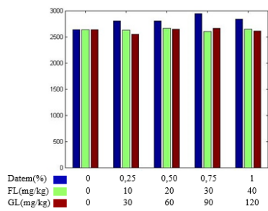
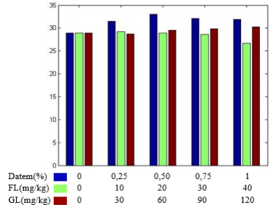
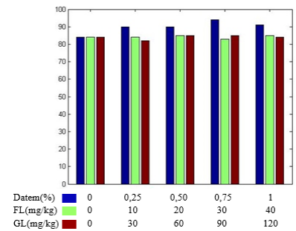
SONUÇLAR
Yapılan çalışmada görüntü işleme teknikleri kullanılarak ekmek gözenekleri bölütlenmiştir. Bu sayede ekmek doku özellikleri belirlenerek katkı maddesinin cinsine, miktarına bağlı olarak ekmek yapısında meydana gelen değişimler ve gözeneklere ait sayısal veriler elde edilerek belirlenmiştir.DATEM katkı maddeli ekmeklerin kontrol grubu ekmeklere göre daha fazla gözenek sayısı ve gözenek alanına sahip olduğu görülmektedir. Buradan da DATEM katkı maddesinin ekmek hacmini arttırdığı sonucuna varılmıştır. Bu kapsamda en fazla gözenek sayısı ve en yüksek yoğunluk değerine %0,75’li yoğunlukta ulaşıldığı görülmüştür. Ayrıca %0,50 DATEM konsantrasyonunda boşluk oranının en yüksek olduğu görülmüştür. FL katkı maddeli ekmeğin ise, 20’li konsantrasyonunun gözenek sayısı, toplam gözenek alanı ve yoğunluğunun en yüksek değerde olduğu görülmektedir. Ancak DATEM’le kıyaslandığında bu değerlerin daha küçük kaldığı görülmüştür. GL enzimli ekmeklerin 60 ve 90’lı konsantrasyonunda gözenek sayısı ve gözenek alanını arttırdığı, 120’li konsantrasyonunda ise gözenek sayısını azalttığı görülmektedir. Elde edilen sonuçlar FL ve GL lipaz enzimlerinin DATEM kadar olmasa da ekmek hacmine olumlu etki yaptığını göstermiştir.
DATEM ve enzimlerin gözenek sayısı üzerindeki etkileri
DATEM ve enzimlerin boşluk oranı üzerindeki etkileri
DATEM ve enzimlerin yoğunluk üzerindeki etkileri

